Slide 1
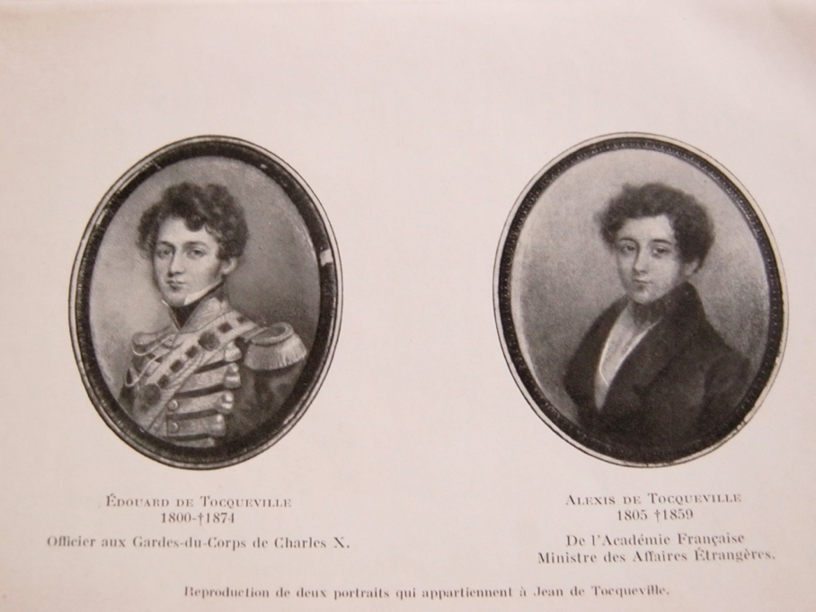
Rencontres Départementales de l’Histoire
Édouard et Alexis de Tocqueville en Irlande
Par Jean-Louis BENOÎT

Slide 2
Édouard et Alexis de Tocqueville en Irlande
À 11 ans d’intervalle, Édouard et Alexis de Tocqueville ont effectué un voyage en Irlande, Édouard du 29 juillet au 5 août 1824, Alexis du 7 juillet au 16 août 1835
Il est intéressant de comparer ces deux voyages dont la nature et les objectifs n’étaient pas identiques et de voir les enseignements que nous pouvons en tirer
Ils différent d’une part par la durée, huit jours d’un côté, quarantaine dans l’autre, d’autre part par le trajet et les lieux visités ; l’essentiel du voyage d’Édouard se situe dans une toute petite partie de l’Irlande du Nord, Alexis parcourt une bien plus vaste partie du sud-sud-ouest du pays, les objectifs poursuivis ne sont pas les mêmes, Édouard fait une visite touristique en Angleterre, en Écosse et en Irlande. Il voyage avec trois compagnons, ils sont plus intéressés par la vision romantique de temps de l’Écosse - mise en valeur par Walter Scott - que par l’Irlande qui est pauvre, sale et peu attractive. Alexis a entrepris ce voyage avec Gustave de Beaumont, son compagnon de voyage aux États-Unis, qui souhaite analyser l’Irlande sociale, politique et religieuse. Ils choisissent pour cela d’employer les mêmes techniques d’enquêtes et de questionnaire qu’ils ont utilisées Amérique

Slide 3
Édouard et Alexis de Tocqueville en Irlande
Édouard et Alexis sont tous deux frappés par l’extrême misère et l’injustice qui règne dans le pays et dénoncent le système politique aux mains d’une aristocratie d’un égoïsme insoutenable ; leurs deux textes constituent un témoignage important sur l’état de l’Irlande à cette époque
Cette approche sera reprise et approfondie dans le livre que Beaumont rédigera après un second voyage dans le pays en 1837, L'Irlande sociale, politique et religieuse, paru en 1839

Slide 4
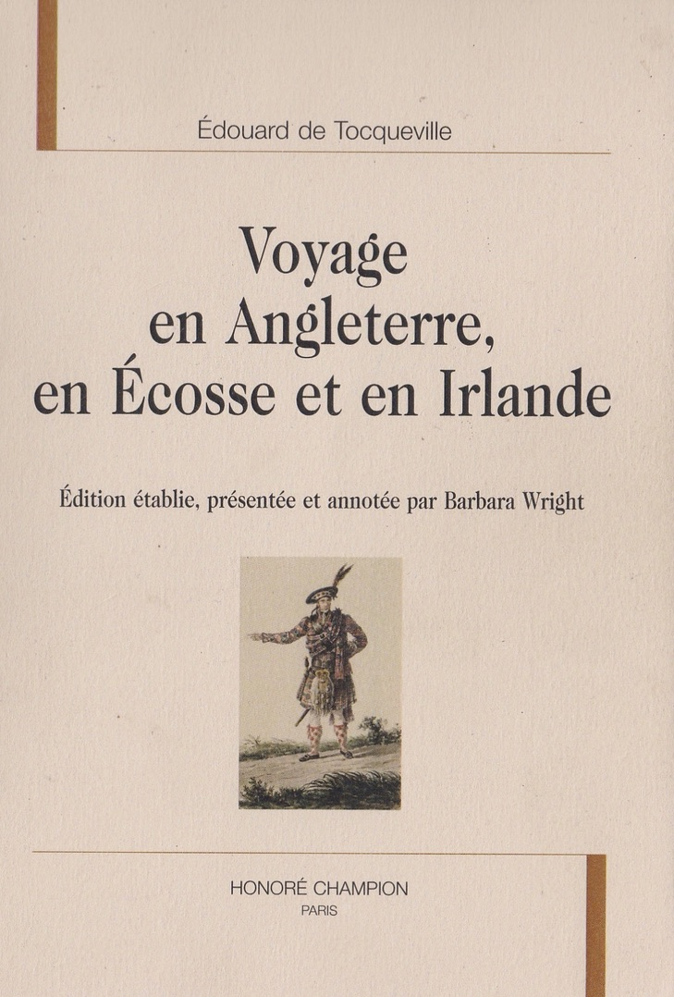
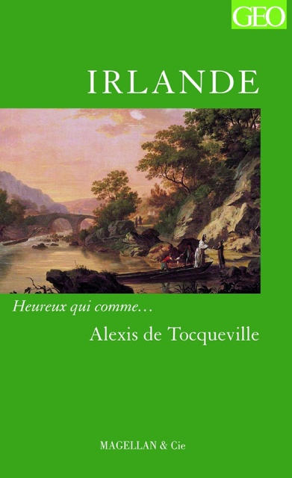
Le voyage d’Édouard en Irlande
Sur la situation de l’époque, la grande famine de 1845, on consultera le site suivant qui est absolument remarquable https://www.guide-irlande.com/culture/grande-famine/

Slide 5
Le voyage d’Édouard en Irlande
Édouard de Tocqueville a visité les îles britanniques du 4 juin au 25 août 1824 accompagné de trois amis, François Alexandre Pernot 1792-1865, Jean-Marie Théodore Gallet de Montdragon 1794-1868, et le baron de Dumesnil. À son retour, il rédigea un texte qu’il fit établir par un copiste, accompagné de 32 lavis à l’encre brune, de sa main, représentant des châteaux et paysages ainsi que cinq lavis aquarellés des attributs écossais. L’ouvrage fut relié en un livre à couverture de cuir verte portant au dos Voyage en Écosse. L’ouvrage qui comporte 172 feuillets, recto-verso, accorde en effet la place la plus importante au voyage en Écosse : 69 pages, contre 31 à l’Angleterre, 23 au Pays de Galles et 17 seulement à l’Irlande
J’ignorais l’existence de ce texte lorsqu’une universitaire irlandaise, Barbara Wright, professeur de littérature française au Trinity Collège de Dublin, prit contact avec moi, en avril 2018. Elle me demanda si je pouvais lui indiquer où trouver le manuscrit du voyage de Tocqueville en Irlande, mais il s’agissait pour elle, non du voyage d’Alexis mais de celui d’Édouard dont j’ignorais l’existence. Toutes ses recherches étaient demeurées sans résultat. Je me mis donc en quête du texte dans l’ensemble des documents figurant au chartrier de Tocqueville, puis aux Archives départementales et près de Stéphanie de Tocqueville. L’ouvrage était introuvable

Slide 6
Le voyage d’Édouard en Irlande
Comme la lettre d’Edgar Poe
Chacun se rappelle l’histoire de cette lettre que le nouveau propriétaire dissimule en la laissant à la vue sur son bureau, personne n’irait chercher là une lettre cachée ! Stéphanie de Tocqueville m’appela quelques jours après. Le livre était lui aussi en évidence, là, sur la table de nuit de son mari, Jean-Guillaume. Il ne restait plus qu’à obtenir l’autorisation de ce dernier et de déposer l’ouvrage aux Archives départementale de Saint-Lô le temps nécessaire pour que Barbara Wright en fît la copie ce qui fut fait rapidement. De retour en Irlande elle si mit à l’ouvrage et prépara une édition remarquable du livre, mais, atteinte par la maladie qui allait l’emporter, en décembre 2019, elle confia à Roger Little, son collègue le plus proche, le soin d’achever la démarche éditoriale.

Slide 7
Le voyage d’Édouard en Irlande
Saint-Lô, le 28 avril 2018, lorsqu’elle copiait le livre d’Édouard aux Archives départementales. L’inscription mémorielle rappelle que d’août 1945 à janvier 1946, Samuel Beckett participe à la mise en place de l’hôpital de la Croix-Rouge irlandaise à Saint-Lô dans lequel il devient, pour la circonstance, officier d'intendance

Slide 8
Le voyage d’Édouard en Irlande
Les jeunes aristocrates faisaient un grand tour, un voyage d’éducation, généralement en Italie, explique Barbara Wright, ce même voyage qu’Édouard allait effectuer trois ans plus tard, en 1826-1827, avec Alexis.
Mais, à partir de 1815, de nombreux jeunes gens de familles aisées choisirent de voyager en Écosse. Le romantisme littéraire battait son plein ; l’imagination des jeunes gens était remplie par le succès des poèmes attribués à Ossian, par la figure tragique de Marie-Stuart, et surtout par les livres de Walter Scott, les best sellers de l’époque, dont nombre de textes sont traduits et publiés en France avant le voyage d’Édouard de Tocqueville en Irlande : Ivanhoé, 1819, Kenilworth, et Le Pirate, 1821, Les Aventures de Nigel, 1822, Peveril du Pic et Quentin Durward, 1823. Il existe également, dès 1822, des éditions des « œuvres complètes » Walter Scott traduites en français. En outre, l’une des principales sources d’inspiration qui servit de guide au voyage en Écosse fut le livre de Charles Nodier : Promenade de Dieppe aux montagnes d’Écosse (édition J.-N. Barba, Paris,1821).
Le court séjour d’Édouard en Irlande, 29 juillet-6 août, est donc secondaire dans le périple effectué par les quatre voyageurs dans les îles britanniques où nous voulions faire une promenade plutôt qu’un voyage, écrit-il.
Barbara Wright, Voyage en Angleterre, en Écosse et en Irlande, Honoré Champion, Paris, 2022, p. 12.

Slide 9
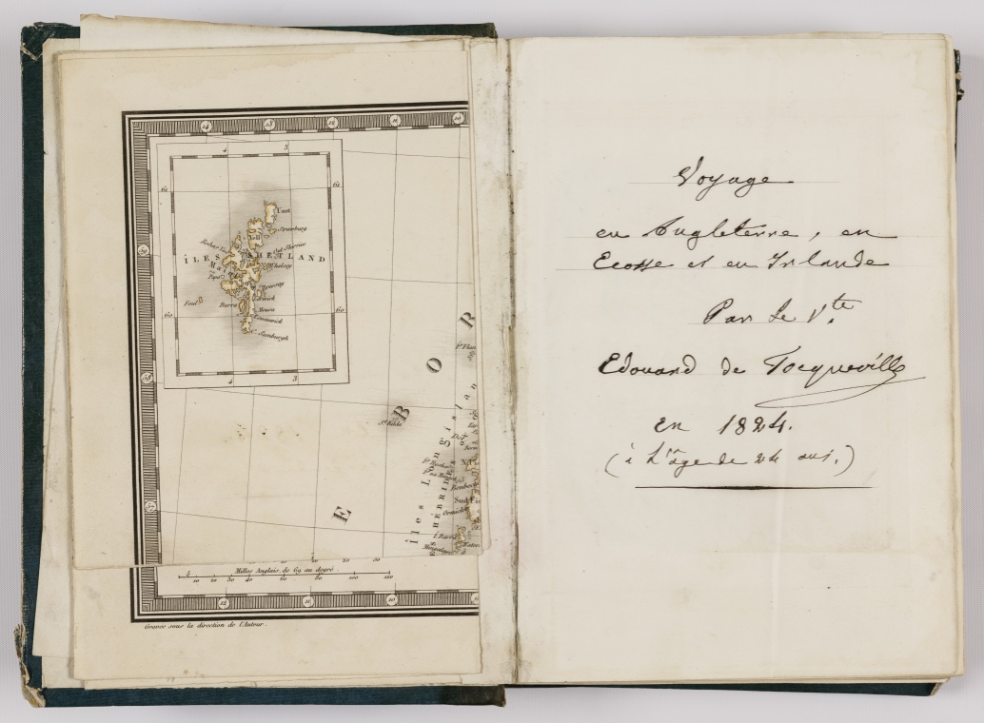
Le voyage d’Édouard en Irlande
Frontispice du lire d’Édouard de Tocqueville

Slide 10
Le voyage d’Édouard en Irlande
L’itinéraire
Les voyageurs arrivent de Port-Patrick, en Écosse et débarquent au port de Donaghadee, dans le comté de Down, au Nord-Est de l’Irlande, le 29 juillet. L’itinéraire suivi ensuite est assez limité, l’essentiel du trajet se fait dans une partie de l’Irlande du Nord. De là, ils gagnent Belfast, Antrim, Coleraine, Fair-Head, Port-Coon et la chaussée des Géants, le 31 juillet, l’ile de Sheep et de Carrick-a-Rede ; le dimanche 1er août, ils sont à Antrim, longent le lac Neagh et assistent à un office catholique. Le lendemain ils sont de retour à Belfast d’où ils partent pour Dublin où ils demeurent quatre jours et visitent la ville, avant de réembarquer le 6 pour gagner le pays de Galles
Ils visitent les éléments touristiques qui sont sur leur chemin
La Chaussée du Géant, dans le texte de Tocqueville

Slide 11
Le voyage d’Édouard en Irlande Carte de l’itinéraire suivi par Édouard et ses trois compagnons, 29 juillet-6 août 1824

Slide 12
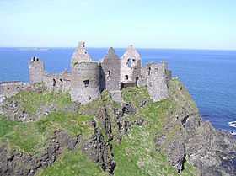
Le voyage d’Édouard en Irlande
Le château de Dunluce, dans le comté d'Antrim entre Portballintrae et Portrush

Slide 13
Le voyage d’Édouard en Irlande La Chaussée des Géants près de Bushmill, dans le comté d’Antrim, de grandes colonnes de basalte jaillissant de la mer, dans un fameux site géologique.

Slide 14
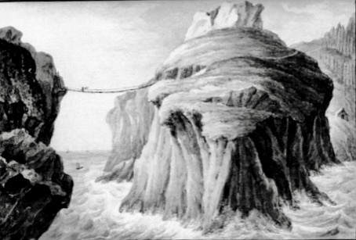
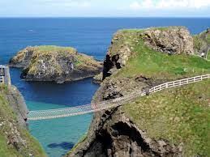
Le voyage d’Édouard en Irlande Le promontoire de Fair Head, l’île de Carick a rede, que l’on peut atteindre par un minuscule pont de trois cordes, excessivement dangereux à traverser.
Ils visitent ensuite la grotte de Runkerry, et, le 1er août, en allant à Antrim ils admirent les ruines du château de Shanes et celui de Massereene et ses jardins

Slide 15
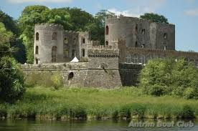
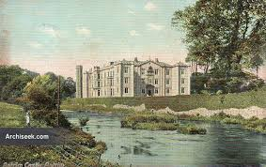
Le voyage d’Édouard en Irlande
Le château de Shanes sur le lac NeaghLe château de Massereene et ses jardins

Slide 16
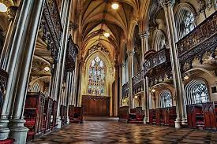
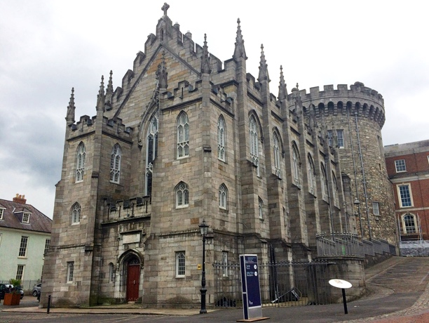
Le voyage d’Édouard en Irlande
Ils se rendent enfin à Dublin pendant 5 jours. Là, ils admirent notamment la chapelle royale et achèvent leur court séjour en Irlande
La chapelle royale de Dublin

Slide 17
Le voyage d’Édouard en Irlande
Les leçons d’un voyage
Nous voulions faire une promenade plutôt qu’un voyage…
Le but en était essentiellement touristique, limité dans le temps et dans l’espace, cependant Édouard en retient quelques éléments importants concernant la population et la situation sociale, politique et économique, qu’il convient de noter ici.
D’emblée il est frappé par le spectacle de la pauvreté et de la misère de la population :

Slide 18
Les leçons d’un voyage
Ceci s’explique bien car Ce pays est encore traité comme un pays de conquête. Les paysans font pousser des récoltes pour les seigneurs, aristocrates et propriétaires terriens, majoritairement anglais et protestants, qui pour la plupart vivent à Londres et non dans le pays, alors qu’eux-mêmes doivent se nourrir quasi exclusivement de pomme de terre, vivent dans la misère et un dénuement complet.
Pendant leur voyage on conseille à Édouard et ses compagnons de veiller sur leurs effets afin d’éviter d’être volés car la misère est considérable

Slide 19
Le voyage d’Alexis de Tocqueville en Irlande, 6 juillet-16 août 1835 I Les conditions du voyage
À leur retour des États-Unis, Tocqueville et Beaumont avaient l’intention de se rendre en Angleterre mais ils en furent empêchés par l’épidémie de choléra qui sévissait en France ; ils voulaient retrouver leurs familles au plus vite. Ils projetaient un voyage en Irlande en 1833, mais celui-ci fut reporté de deux ans. Ce fut ce voyage en Angleterre et en Irlande dont nous parlons ici. Concernant Alexis, ce projet ne devait à peu près rien à celui qu’Édouard avait fait onze ans plus tôt ; les deux voyages diffèrent totalement par la durée, par l’itinéraire et l’objectif qui est d’abord celui de Beaumont
Le but du voyage n’était pas de faire du tourisme mais d’analyser les conditions socio-économiques et politiques du pays. Un pays catholique passé sous le joug d’une aristocratie anglaise et dont la majorité des habitants catholiques, 4 millions sur 5 millions de population totale, avaient à subir une oppression terrible et servitude inhumaine dont Édouard s’était fait l’écho, brièvement, dans le récit de son voyage

Slide 20
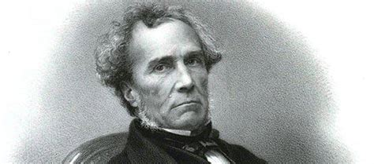
Le voyage d’Alexis de Tocqueville en Irlande, 6 juillet-16 août 1835 I Les conditions du voyage
Les deux amis s’étaient mis d’accord, Gustave de Beaumont traiterait le sujet dans un prochain livre. Pour ce faire, et pour compléter son information, il revint en Irlande avec sa femme, Clémentine de La Fayette, en 1837, et publia son livre en 1839
La situation de l’Irlande était évolutive et attirait l’attention des libéraux, notamment en France. En 1826, Duvergier de Hauranne avait publié dans Le Globe, des Lettres sur la situation en Irlande, dénonçant l’oppression des catholiques par les protestants qui les avaient dépouillés de leurs terres par confiscations successives sous les règnes d'Élisabeth Ière, de Jacques Ier, de Cromwell, et enfin du règne de Guillaume III
Tocqueville et Beaumont fréquentaient les salons des irlandophiles, comme celui de Mme Ancelot et souhaitaient se rendre dans le pays qui n’était plus visité que par les libéraux
Gustave de Beaumont en 1845

Slide 21
Le voyage d’Alexis de Tocqueville en Irlande, 6 juillet-16 août 1835 Les lettres de recommandation et les interlocuteurs rencontrés pendant le voyage
Comme aux États-Unis, les deux voyageurs arrivent dans le pays munis de lettres de recommandations et aux différentes étapes ils en reçoivent de nouvelles essentiellement en direction du clergé catholique, d’une part, et de la magistrature et des avocats protestants de l’autre. Le 26 juillet Alexis écrit de Kilkenny à sa cousine, Madame de Grancey

Slide 22
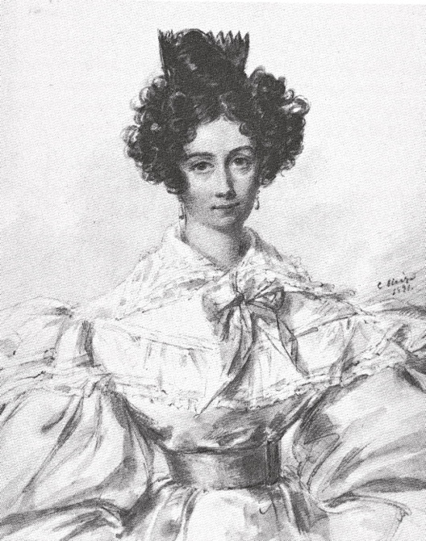
Le voyage d’Alexis de Tocqueville en Irlande, 6 juillet-16 août 1835 Les lettres de recommandation et les interlocuteurs rencontrés pendant le voyage
Beaumont quitte l’Irlande le premier, il part pour l’Écosse le 13. Alexis ne le suit pas, il a d’autres préoccupations, les préparatifs de son mariage dont le projet avait été mis à mal par ses frères et belles-sœurs et son cousin Kergorlay, l’ami catastrophe, qui entendait interdire absolument cette mésalliance. Marie Mottley, maîtresse de Tocqueville depuis six ans, qu’il s’apprêtait à épouser, n’avait-elle pas six ans de plus que lui, n’appartenait-elle pas à la petite bourgeoisie libérale, n’était-elle pas anglaise de surcroit ? Le mariage fut célébré le 26 octobre suivant
Marie Mottley en 1831

Slide 23
Le voyage d’Alexis de Tocqueville en Irlande, 6 juillet-16 août 1835 II L’itinéraire
Alexis et Beaumont demeurent à Dublin du 6 au 11 juillet où ils rencontrent M. W. Murphy, le catholique le plus riche d’Irlande, ami de O’connell, « le libérateur ». Le 9 ils visitent la maison de mendicité ; le 11, ils interrogent M. Kelly, avocat irlandais chargé de la direction des National schools, et M. Wilson, ministre de l’église anglicane ; ils abordent la question de la possession et de la répartition des terres, du gouvernement, de l’école et des routes. De là, ils gagnent Kingstown, à proximité immédiate de Dublin, puis Carlow, où ils dînent, le 20 juillet chez l’évêque, Mgr Nolan, en compagnie de l’archevêque de la province et de quatre autres évêques
Ils partent alors pour Waterford les 22-23 juillet où ils veulent assister aux procès criminels. Les avocats les invitent à dîner et les « engagent à venir avec eux (…) à Kilkenny où les assises se sont transportées » (les juges des cours centrales de justice faisaient le circuit : ils se déplaçaient et allaient tenir des assises dans les principales villes)

Slide 24
Le voyage d’Alexis de Tocqueville en Irlande, 6 juillet-16 août 1835 II L’itinéraire
Ils séjournent là du 24 au 26 et l‘évêque, Mgr Kinsley (William Kinsella, note 3, édition Pléiade, I, p. 1448) homme d’infiniment d’esprit, les invite à dîner, le 24. Le 25 ils vont déjeuner avec les avocats de la cour d’assises et ils ont un long entretien sur la situation politique du pays avec M. Pointdergast, avocat à Dublin. Le 26, nouvelle conversation avec M. George, avocat à Dublin sur les mesures violentes exceptionnelles qui sont encore en vigueur, le Coercicion Bill, et ils sont de nouveau invités à dîner par l’évêque. Ils gagnent ensuite Cork le 27 où ils séjournent jusqu’au 1er août, et se rendent alors à Galway où se tenaient également des assises. Là, ils ont une longue conversation avec M. West, avocat à Dublin, candidat tory de cette ville sur lequel O’connell l’a emporté que de quelques voix. Ils continuent leurs échanges à Galway avec M. French, un avocat orangiste et assistent aux assises de Galway le 3 août.

Slide 25
Le voyage d’Alexis de Tocqueville en Irlande, 6 juillet-16 août 1835 II L’itinéraire
Ils partent ensuite pour Castlebar, capitale du comté de Mayo, le 5 août, en passant par Newport Pratt le 6, où ils trouvent un village dans la plus grande misère et voient le curé qui s’adresse à ses paroissiens misérables. Ils gagnent alors Castelbar, d’où ils repartent le 9 pour Dublin
Là ils assistent le 10 à une réunion scientifique ; le 13, Beaumont quitte Dublin pour l’Écosse ; le 16, Alexis part pour Southampton d’où il gagne Guernesey puis Cherbourg où il arrive le 23
Pendant ces cinq grandes semaines ils se livrent à une longue enquête sur la situation réelle du pays, auprès des personnalités civiles et religieuses, catholiques et protestants
Comme aux États-Unis, ils procèdent à des discussions organisées autour d’un questionnement spécifique correspondant aux informations qu’ils attendent et qu’ils peuvent espérer de leurs interlocuteurs
Ils traversent le pays et les villages, observent avec attention l’état physique des habitants, leurs attitudes, les éléments concrets de leur vie et de leur vécu, habitat, vêtements, ressources, pratiques sociales et religieuses

Slide 26
Le voyage d’Alexis de Tocqueville en Irlande, 6 juillet-16 août 1835 III Un pays sous domination, totalement divisé, une situation coloniale
La situation politique est le résultat de siècles d’histoire

Slide 27
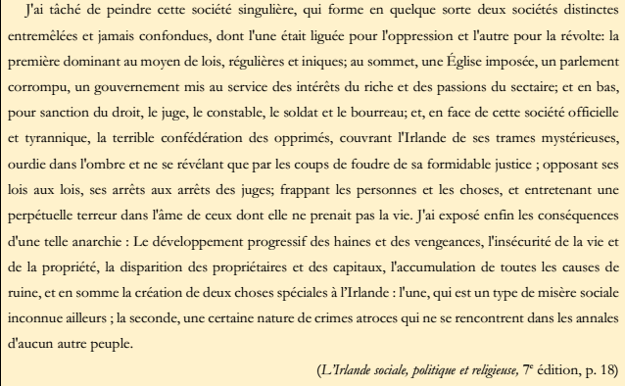
Le voyage d’Alexis de Tocqueville en Irlande, 6 juillet-16 août 1835 III Un pays sous domination, totalement divisé, une situation coloniale
Le texte de Beaumont présente une synthèse de la situation sociale et politique du pays d’un réalisme bouleversant

Slide 28
Le voyage d’Alexis de Tocqueville en Irlande, 6 juillet-16 août 1835 IV La cause première de tous les maux, la question de la propriété de la terre par l’aristocratie protestante
Sous les règnes d'Élisabeth, de Jacques Ier, de Cromwell, et enfin du règne de Guillaume III, l’Angleterre a entrepris une politique de colonisation de l’Irlande , les habitants de l’île furent dépouillés de leurs terres par confiscations successives et leur attribution à des milliers d’Anglais et d'Écossais protestants
La situation catastrophique du pays est le résultat de la domination politique de l’Angleterre et surtout du comportement de l’aristocratie, uniquement protestante, dans le pays. Alexis consacre un long développement à ce point : Comment l’aristocratie peut former un des meilleurs et un des plus mauvais gouvernements qui soient au monde, ( Texte du 26 juillet 1835, à Kilkenny, O.C.V, 2, p. 131-134). Ce thème est récurrent dans l’ensemble des textes de Tocqueville et Beaumont sur l’Irlande ; celui-ci écrit

Slide 29
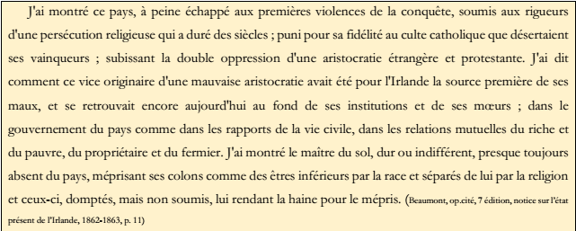
Le voyage d’Alexis de Tocqueville en Irlande, 6 juillet-16 août 1835 IV La cause première de tous les maux, la question de la propriété de la terre par l’aristocratie protestante
Ce thème est récurrent dans l’ensemble des textes de Tocqueville et Beaumont sur l’Irlande ; celui-ci écrit :

Slide 30
Le voyage d’Alexis de Tocqueville en Irlande, 6 juillet-16 août 1835 IV La cause première de tous les maux, la question de la propriété de la terre par l’aristocratie protestante
L’aristocratie protestante possédait la plus grande partie de la terre, 10 millions d’acres sur 11 (mais il existait en outre 4 600000 acres de terres vaines qui auraient pu/dû être mises en culture). Les grands propriétaires possédaient des milliers d’acres ( un acre = 0,4 hectare), ils divisaient ces surfaces en unités bien plus petites, d’environ 1,5 acre sur lesquelles les paysans ne pouvaient pas vivre, notamment parce que les fermages étaient beaucoup trop élevés. Le 20 juillet, l’évêque de Carlow explique, à ses interlocuteurs, à partir d’un exemple concret le mécanisme pyramidal qui s’applique à la location des terres et aboutit à l’écrasement du dernier qui est contraint de souscrire un contrat qui le ruine et le réduit à la misère

Slide 31
Le voyage d’Alexis de Tocqueville en Irlande, 6 juillet-16 août 1835 IV La cause première de tous les maux, la question de la propriété de la terre par l’aristocratie protestante
Les catholiques d'Irlande qui possédaient le million d'acres restant, c'est-à-dire un onzième du sol cultivé, étaient essentiellement de grands propriétaires, aussi inhumains avec leurs coreligionnaires que les protestants
L’économie de l’Irlande est essentiellement rurale. En colonisant le pays, l’Angleterre a brisé volontairement le peu d’industrie, essentiellement lainière qui existait. Le problème de la terre se pose avec une acuité extrême comme le souligne Mgr Kinsley. En outre ces grands propriétaires qui encaissent des revenus considérables n’investissent rien dans le pays mais vivent en Angleterre où ils dépensent leurs revenus comme ils le font lors de leurs séjours en Italie

Slide 32
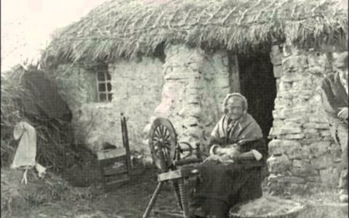
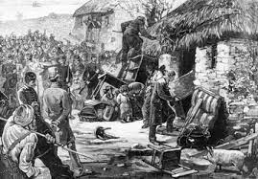
Le voyage d’Alexis de Tocqueville en Irlande, 6 juillet-16 août 1835 IV La cause première de tous les maux, la question de la propriété de la terre par l’aristocratie protestante
Quand ils ne pouvaient plus payer, ils étaient expulsés sans aucune pitié. Ils connaissaient alors un chômage et se trouvaient sans aucune ressource
Cette pauvreté extrême s’accompagnait d’un habitat misérable, maisons de terre aux toits dégradés, sans fenêtres, sans meubles, sans véritable cheminée ; quatre pierres sur le sol où on faisait bruler de la tourbe, il fallait ouvrir la porte pour évacuer une partie de la fumée. Alexis explique que ses amis Iroquois étaient mieux lotis, au moins y avait-il un trou dans le tipi permettant l’évacuation d’une partie de la fumée

Slide 33
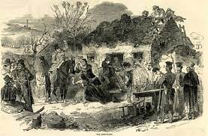
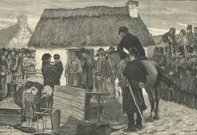
Le voyage d’Alexis de Tocqueville en Irlande, 6 juillet-16 août 1835 IV La cause première de tous les maux, la question de la propriété de la terre par l’aristocratie protestante
L’importance du cochon

Slide 34
Le voyage d’Alexis de Tocqueville en Irlande, 6 juillet-16 août 1835 IV La cause première de tous les maux, la question de la propriété de la terre par l’aristocratie protestante
On aurait tort de sourire à la lecture de cette indication qu’Alexis écrit à Mme de Grancey : l’existence d’un cochon indiquait la plus ou moins grande misère d’une famille. Les plus miséreux n’en possédaient pas ; chez les autres, le cochon partageait la vie et l’espace de la famille dans l’unique pièce de la maison. Chez les moins miséreux, il avait son habitat à part. Si bien qu’avant de s’arrêter devant une masure Alexis vérifiait l’existence du cochon, signe qu’il serait possible de trouver quelque chose.

Slide 35
Le voyage d’Alexis de Tocqueville en Irlande, 6 juillet-16 août 1835 V Les habitants : une aristocratie riche et égoïste, des paysans misérables, pas de classe moyenne. Une population misérable, semi-barbare, mais des individus doux et charitables capables d’explosions considérables qui causent nombre de morts violentes
Alexis et Beaumont ont rencontré le peuple irlandais misérable, souvent en haillons et sans souliers, et affamé, à demi sauvage, c’était là la rançon des traitements qu’ils subissaient ; une telle situation est intolérable, leur dit ecclésiastique. C’est l’aristocratie protestante, les lois mises en place, et la politique appliquée qui ont maintenu les habitants dans un tel état en limitant leur accès à l’enseignement, en le réduisant toujours à la disette, souvent à la famine ; dans certains villages les paysans sont au chômage six mois par an…
Et pourtant ce peuple possède des qualités remarquables, une humanité rare et une vraie morale. Il est doux, charitable, plein de vertus, les pauvres n’hésitant pas à donner une partie de leurs maigres ressources pour venir en aide aux plus miséreux qu’eux. Le prêtre Irlandais rencontré à Cork 28 juillet en témoigne :

Slide 36
Le voyage d’Alexis de Tocqueville en Irlande, 6 juillet-16 août 1835 V Les habitants : une aristocratie riche et égoïste, des paysans misérables, pas de classe moyenne. Une population misérable, semi-barbare, mais des individus doux et charitables capables d’explosions considérables qui causent nombre de morts violentes
Mais cette misère permanente entraînait des accès de violence considérables qui amenait des querelles, des rixes, des combats qui se terminaient souvent par la mort, et, lorsque les paysans qui ne peuvent payer leurs fermages sont chassés, celui qui prend la place est persécuté, sa maison brûlée ; il peut même être tué
Pour achever ce tableau qu’ils ont sous les yeux et qui revient de façon récurrente dans les paroles des membres du clergé catholique, Alexis souligne le contraste totalement scandaleux existant entre la situation du clergé catholique qui vit chichement près de ses paroissiens dont ils dénoncent la misère insupportable et celle du clergé protestant enrichi pas la dime qu’il perçoit en toute injustice sur les malheureux catholiques en haillons et affamés

Slide 37
Le voyage d’Alexis de Tocqueville en Irlande, 6 juillet-16 août 1835 V Les habitants : une aristocratie riche et égoïste, des paysans misérables, pas de classe moyenne. Une population misérable, semi-barbare, mais des individus doux et charitables capables d’explosions considérables qui causent nombre de morts violentes
Tocqueville et Beaumont demandent à chacun de leurs interlocuteurs s’ils ne souhaiteraient pas être rémunérés par le pouvoir politique. Ils s’y opposent vigoureusement ; leur indépendance vis-à-vis du pouvoir politique garantit leur lien de confiance avec leurs malheureux concitoyens dont ils partagent la misère. Tocqueville admire ces prêtres catholiques si soucieux de leurs paroissiens et si attentifs à tenter de soulager leurs Misères.

Slide 38
Le voyage d’Alexis de Tocqueville en Irlande, 6 juillet-16 août 1835 V Les habitants : une aristocratie riche et égoïste, des paysans misérables, pas de classe moyenne. Une population misérable, semi-barbare, mais des individus doux et charitables capables d’explosions considérables qui causent nombre de morts violentes
Il est frappé par les paroles de James Hughes, curé de Newport Prat, qui, le 6 août, critique vivement le clergé français de la Restauration, clergé de l’aristocratie et des riches et affirme :
Tocqueville est satisfait d’entendre ses interlocuteurs dire ce qu’il souhaite entendre, de même qu’il a apprécié de voir aux États-Unis et au Québec le clergé catholique se poser comme attaché aux valeurs de la démocratie qui, pour lui, est la reprise des valeurs du christianisme originel, comme il a tenté, en vain, de l’expliquer à Gobineau

Slide 39
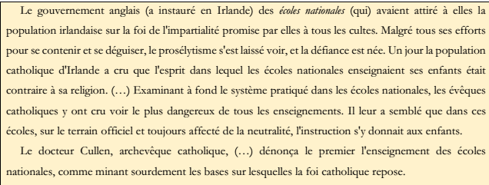
Le voyage d’Alexis de Tocqueville en Irlande, 6 juillet-16 août 1835 VI L’école et la justice
Alexis et Beaumont s’intéressent de très près à la situation politique et sociale, à la place et au rôle de l’aristocratie. Ils portent une très grande attention à deux questions essentielles : la justice et l’enseignement
L’acte d’émancipation décidé par le gouvernement anglais en 1829, venait de permettre de répandre l’instruction dans toute l'Irlande où les écoles populaires. Cependant la situation était loin d’être satisfaisante en raison de la suspicion des deux populations vis-à-vis l ‘une de l’autre
Alexis fait part des réserves des catholiques mais c’est Beaumont qui explique le plus clairement la complexité de la situation et les réactions des deux communautés

Slide 40
Le voyage d’Alexis de Tocqueville en Irlande, 6 juillet-16 août 1835 VI L’école et la justice
Quant à l’enseignement supérieur, les élites protestantes envoient la majorité de leurs enfants dans les universités anglaises ou étrangères. L’université de Dublin, elle, reçoit 1600 étudiants protestants et une centaine de catholiques !
Mais les interlocuteurs d’Alexis soulignent combien les catholiques irlandais, enfants comme adultes, sont désireux d’étudier, et estiment que c’est là un élément essentiel à leur avenir et à celui de leur communauté. Il raconte sa visite au prêtre catholique de Tuam, canton de Galway, a ouvert une école misérable et il explique…

Slide 41
Le voyage d’Alexis de Tocqueville en Irlande, 6 juillet-16 août 1835 VI L’école et la justice
La justice
Tocqueville et Beaumont ont été tous deux magistrats et s’intéressent fort à voir la nature et le fonctionnement de la justice en Irlande. Ils rencontrent à maintes reprises des juges et des avocats, ouverts et heureux de les recevoir et de leur permettre d’assister à des assises. Le fonctionnement de la justice est bien différent de ce qu’il est en France. Elle est beaucoup plus rapide, et en ce sens plus efficace, mais elle pose pour eux de vrais problèmes. D’une part les catholiques ne peuvent être ni avocats ni avoués

Slide 42
Le voyage d’Alexis de Tocqueville en Irlande, 6 juillet-16 août 1835 VI L’école et la justice
D’autre part, le coût de la justice est très élevé, elle est par là même interdite, de fait, en matière civile aux catholiques, et, dans la mesure où elle s’adresse aux « élites » protestantes, elle est très laxiste et prononce 50% d’acquittements
Ceci amène des drives graves : puisque les catholiques ne peuvent obtenir justice, ils se font justice eux-mêmes face aux agressions qu’ils subissent
Le pauvre sait trop bien sa condition pour penser à demander justice si bien qu’une forme de justice-vengeance s’est mise en place, celle des White boys qui sanctionnent les abus et méfaits des riches propriétaires qui maltraitent les fermiers misérables

Slide 43
Le voyage d’Alexis de Tocqueville en Irlande, 6 juillet-16 août 1835 O’Connell
Tocqueville et Beaumont ont évoqué avec leurs interlocuteurs la place et le rôle joué par les actions politiques d’O’connell dans la situation politique du pays. Celles-ci sont reconnues de tous même si certains expliquent, sans doute à juste titre, comment les progrès obtenus par le « libérateur » ont souvent amené des réactions violentes des aristocrates les plus rudes contre les plus misérables. Il obtint le droit des catholiques de siéger au Parlement, et avec l’aide des libéraux, la loi d’émancipation des catholiques, en 1829. Il fut exclu de l’église catholique en raison de son appartenance à la franc-maçonnerie et devint, en 1841, le premier maire catholique de Dublin

Slide 44
Le voyage d’Alexis de Tocqueville en Irlande, 6 juillet-16 août 1835 O’Connell
Les textes d’Alexis de Tocqueville concernant son voyage en Irlande n’étaient pas destinés à être publiés ; il était convenu que Beaumont ferait un travail plus complet sur le situation religieuse et politique de l’Irlande. Il convient donc de leur accorder leur juste valeur, celle d’un témoignage, partiel, sur la situation de l’Irlande en 1835. Ils présentent en outre l’avantage de nous livrer les jugements d’Alexis en matière politique et un éclairage supplémentaire sur ses convictions. Lui et Beaumont défendent avec vigueur les misérables irlandais catholiques comme ils ont déjà, à leur retour des États-Unis dénoncé l’esclavage et la situation des Noirs, dénoncé avec force le génocide des Indiens. L’ensemble de ces textes prouvent combien les procès qu’on leur fait aujourd’hui sont iniques, malhonnêtes et relèvent du non sens..
Bibliographie
Barbara Wright, Voyage en Angleterre, en Écosse et en Irlande, Honoré Champion, Paris, 2022.
Gustave de Beaumont, L'Irlande sociale, politique et religieuse, tome 1 [archive] et tome 2 [archive] de la 7ème édition (1863), 1839-1842.Tocqueville O.C. Gallimard, 2, Voyage en Irlande p. 93-170 (l’appareil de notes est quasi inexistant)
Tocqueville, Œuvres, Pléiade Gallimard, I, Voyage en Irlande, p. 513-609, avec un appareil de notes important, p, 1438-1476
Tocqueville et les siens, Jean-Louis Benoît, n Nicole Fréret, Christian Lippi, 2019,
http://classiques.uqac.ca/contemporains/benoit_jean_louis/Tocqueville_et_les_siens/Tocqueville_et_les_siens_dates.html

Slide 45
Merci
pour votre attention

